Slide 1
TRƯỜNG ĐẠI HỌC BÁCH KHOA HÀ NỘI VIỆN CÔNG NGHỆ THÔNG TIN VÀ TRUYỀN THÔNG ──────── * ───────
ĐỒ ÁN TỐT NGHIỆP ĐẠI HỌC NGÀNH CÔNG NGHỆ THÔNG TIN
MẠNG XÃ HỘI THÚ CƯNG
Sinh viên thực hiện: Phạm Xuân Biển
Giảng viên hướng dẫn: PGS.TS Trần Đình Khang
Hà Nội, 06/2018

Slide 2
Nội dung
Tổng quan về đề tài
Lựa chọn công nghệ
Biểu đồ Use case
Biểu đồ Trình tự
Biểu đồ lớp
Kết quả thực hiện
Đánh giá hệ thống

Slide 3


1. Tổng quan đề tài
Thú cưng ngày càng được ưa chuộng
Cuộc sống công nghệ kết nối mọi người qua internet phát triển mạnh mẽ
Cần một website kết nối mọi người cùng sở thích, chia sẻ về thú cưng, giải trí, trao đổi,..
Notes:
Mọi người những ai yêu thích thú cưng?
Chắc hẳn mọi người cũng thấy số lượng thú cưng tăng lên đáng kể
Không chỉ là thú nuôi trong nhà, còn là bạn, tri kỉ, con,
giúp đỡ buồn, trống trải cô đơn trong nhịp độ cuộc sống bận rộn, căng thẳng hiện nay, đúng như câu “ny ko có ….”, đem lại niềm vui,
giải trí và giúp kiếm tiền ( Quảng cáo , bán đồ,…)
Cùng với đó là sự phát triển của internet, laptop, mọi thông tin nằm trong tầm tay
Kết nói mọi người lại với nhau đặc biết mạng xã hội.
Quá nhiều thông tin, không có chủ đề cụ thể, lướt facebook một cách vô thức
Cần 1 trang mạng xã hội có chủ đề chung về thú cưng, kết nối người cùng sở thích
Đăng những khoảnh khắc ngộ nghĩnh đáng yêu của thú cưng và ngắm nhìn những bức ảnh của người khác giúp hạnh phúc hơn

Slide 4



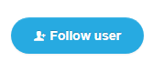






Các chức năng chính

Slide 5

2. Lựa chọn công nghệ
Server side : Nodejs – Sails
Sử dụng Single-thread và event loop (async chronous I/O)
Tận dụng tối đá resource tránh trường hợp chờ đợi tác vụ
Khả năng xử lý nhiều request, single page app
Hỗ trợ tốt realtime, Rest API, ORM waterline
Mô hình MVC thuận tiện, quản lý source code tốt
Hiệu năng cao, xử lý truy xuất nhanh
Notes:
NodeJS: Xây dựng websocket server – chat server, ứng dụng dữ liệu thời gian thực, upload file …
non-blocking IO và event-driven loop. Với cơ chế single thread và event-driven loop, nó giúp cho ứng dụng tận dụng tối đa resource tránh trường hợp phải chờ đợi một tác vụ
Sails : mô hình MVC, ORM Waterline, tích hợp websocket, hộ trợ realtime, viết API, quản lý source code tốt
MongoDB: Tốc độ đọc ghi, tìm kiếm nhanh hơn do lưu trữ DB dưới dạng document key:value
Hiệu suất mongo tốt hơn, bỏ qua rang buộc.
Mỗi khi có một truy vấn như các recodữ liệu, bản ghi được cache (ghi đệm) lên bộ nhớ Ram, để phục vụ lượt truy vấn sau diễn ra nhanh hơn mà không cần phải đọc từ ổ cứng.
Khi có yêu cầu thêm/sửa/xóa bản ghi, để đảm bảo hiệu suất của ứng dụng mặc định MongoDB sẽ chưa cập nhật xuống ổ cứng ngay, mà sau 60 giây MongoDB mới thực hiện ghi toàn bộ dữ liệu thay đổi từ RAM xuống ổ cứng.
Document trong MongoDB có cấu trúc tương tự như kiểu dữ liệu JSON, nên nó có tính năng động rất lớn.
Document ta có thể hiểu nó giống rd dữ liệu trong MYSQL, tuy nhiên nó có sự khác biệt là các cặp (key => value) có thể không giống nhau ở mỗi document.
ReactJS: Virtual Dom tạo bản cache giao diện, xây dựng hệ thống dựa trên component and subcomponent
Bắt sự kiện và thay đổi dữ liệu , không thay đổi hay load lại cả trang
Code dễ hiểu, dễ bảo trì sửa lỗi, hiệu suất cao.

Slide 6

2. Lựa chọn công nghệ
Database : MongoDB
Hệ quản trị cơ sở dữ liệu NoSQL, thiết kế kiểu hướng đối tượng
Cấu trúc Collection linh hoạt, dễ dàng mở rộng
Không ràng buộc, tốc độ truy vấn cực nhanh
Khi có truy vấn, dữ liệu được cache trên bộ nhớ RAM
Phù hợp với các ứng dụng thời gian thực
Notes:
NodeJS: Xây dựng websocket server – chat server, ứng dụng dữ liệu thời gian thực, upload file …
non-blocking IO và event-driven loop. Với cơ chế single thread và event-driven loop, nó giúp cho ứng dụng tận dụng tối đa resource tránh trường hợp phải chờ đợi một tác vụ
Sails : mô hình MVC, ORM Waterline, tích hợp websocket, hộ trợ realtime, viết API, quản lý source code tốt
MongoDB: Tốc độ đọc ghi, tìm kiếm nhanh hơn do lưu trữ DB dưới dạng document key:value
Hiệu suất mongo tốt hơn, bỏ qua rang buộc.
Mỗi khi có một truy vấn như các recodữ liệu, bản ghi được cache (ghi đệm) lên bộ nhớ Ram, để phục vụ lượt truy vấn sau diễn ra nhanh hơn mà không cần phải đọc từ ổ cứng.
Khi có yêu cầu thêm/sửa/xóa bản ghi, để đảm bảo hiệu suất của ứng dụng mặc định MongoDB sẽ chưa cập nhật xuống ổ cứng ngay, mà sau 60 giây MongoDB mới tthực hiện ghi toàn bộ dữ liệu thay đổi từ RAM xuống ổ cứng.
Document trong MongoDB có cấu trúc tương ự như kiểu dữ liệu JSON, nên nó có tính năng động rất lớn.
Document ta có thể hiểu nó giống rd dữ liệu trong MYSQL, tuy nhiên nó có sự khác biệt là các cặp (key => value) có thể không giống nhau ở mỗi document.
ReactJS: Virtual Dom tạo bản cache giao diện, xây dựng hệ thống dựa trên component and subcomponent
Bắt sự kiện và thay đổi dữ liệu , không thay đổi hay load lại cả trang
Code dễ hiểu, dễ bảo trì sửa lỗi, hiệu suất cao.

Slide 7

2. Lựa chọn công nghệ
Client side : ReactJS + Redux
Tạo Virtual Dom cấu trúc giao diện, chia thành các Component
Tính toán, chỉ thay đổi phần nào cần cập nhật lên Dom
Giao tiếp, truy vấn dữ liệu bằng API qua websocket
Cải thiện hiệu suất, không thay đổi hay tải lại cả trang
Quản lý dữ liệu phía client side dễ dàng
Code dễ hiểu, dễ bảo trì sửa lỗi
Notes:
NodeJS: Xây dựng websocket server – chat server, ứng dụng dữ liệu thời gian thực, upload file …
non-blocking IO và event-driven loop. Với cơ chế single thread và event-driven loop, nó giúp cho ứng dụng tận dụng tối đa resource tránh trường hợp phải chờ đợi một tác vụ
Sails : mô hình MVC, ORM Waterline, tích hợp websocket, hộ trợ realtime, viết API, quản lý source code tốt
MongoDB: Tốc độ đọc ghi, tìm kiếm nhanh hơn do lưu trữ DB dưới dạng document key:value
Hiệu suất mongo tốt hơn, bỏ qua rang buộc.
Mỗi khi có một truy vấn như các recodữ liệu, bản ghi được cache (ghi đệm) lên bộ nhớ Ram, để phục vụ lượt truy vấn sau diễn ra nhanh hơn mà không cần phải đọc từ ổ cứng.
Khi có yêu cầu thêm/sửa/xóa bản ghi, để đảm bảo hiệu suất của ứng dụng mặc định MongoDB sẽ chưa cập nhật xuống ổ cứng ngay, mà sau 60 giây MongoDB mới tthực hiện ghi toàn bộ dữ liệu thay đổi từ RAM xuống ổ cứng.
Document trong MongoDB có cấu trúc tương ự như kiểu dữ liệu JSON, nên nó có tính năng động rất lớn.
Document ta có thể hiểu nó giống rd dữ liệu trong MYSQL, tuy nhiên nó có sự khác biệt là các cặp (key => value) có thể không giống nhau ở mỗi document.
ReactJS: Virtual Dom tạo bản cache giao diện, xây dựng hệ thống dựa trên component and subcomponent
Bắt sự kiện và thay đổi dữ liệu , không thay đổi hay load lại cả trang
Code dễ hiểu, dễ bảo trì sửa lỗi, hiệu suất cao.

Slide 8
3. Biểu đồ Use case Tổng quan

Slide 9
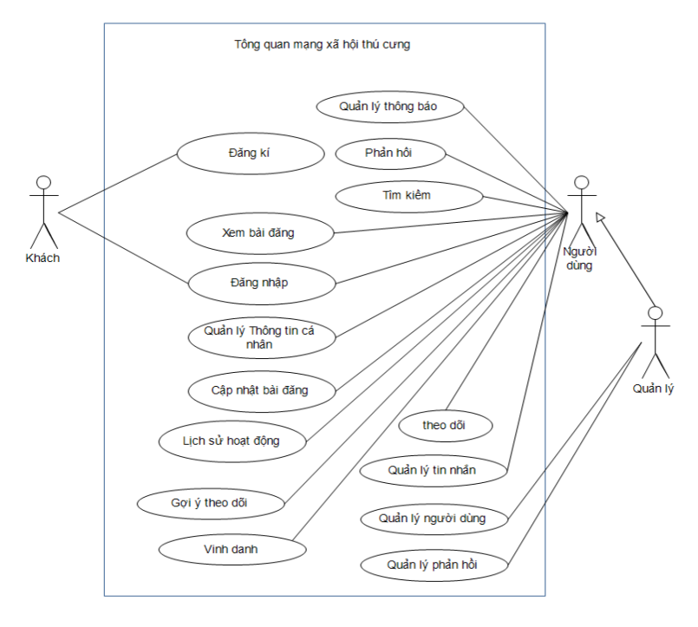

Slide 10
3.1: Nhóm Use Case Quản lý thông tin cá nhân

Slide 11
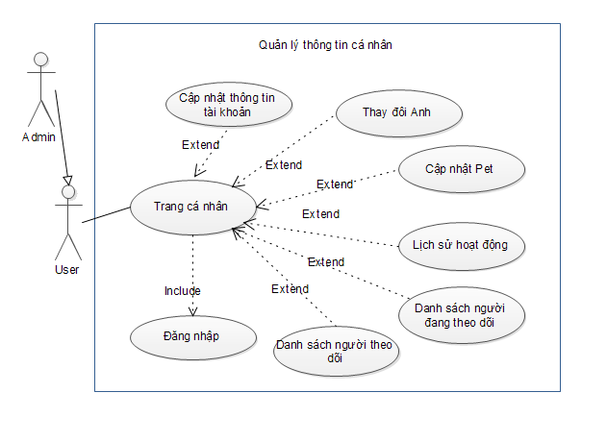

Slide 12
3.4: Use case Gợi ý theo dõi
Gợi ý theo dõi theo 2 cách :
Dựa vào điểm chung: giới tính, độ tuổi, thú yêu thích, quê quán…
Dựa vào điểm xếp hạng: Người dùng điểm cao sẽ được ưu tiên hiện lên gợi ý theo dõi.
Notes:
Quản lý tin nhắn

Slide 13
3.5: Use case Vinh danh
Dựa vào số lượng lượt yêu thích,
hiển thị ra Top 10 bức ảnh trong tuần.
Đồng thời hiển thị người dùng đó để vinh danh cùng bức ảnh
Tăng điểm cho người dùng.
Notes:
Quản lý tin nhắn

Slide 14
4: Biểu đồ Trình tự

Slide 15
4.1: Biểu đồ Trình tự Thêm bài đăng
Notes:
Thêm bài đăng

Slide 16
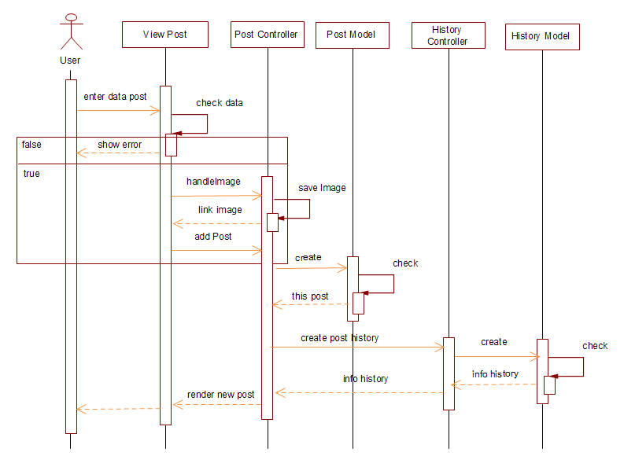

Slide 17
4.2: Biểu đồ Trình tự Gợi ý theo dõi
Notes:
Thêm bài đăng

Slide 18
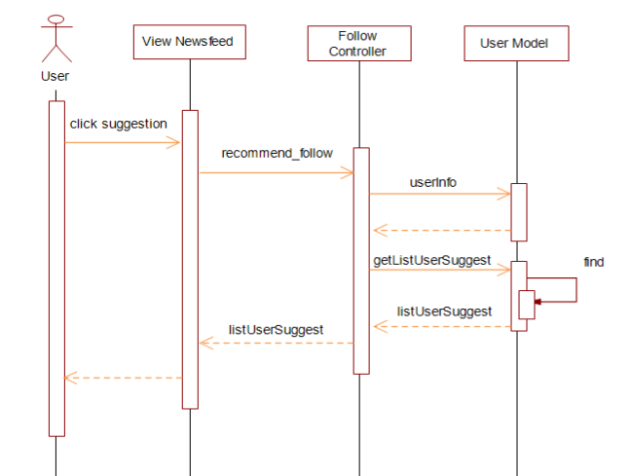

Slide 19
5. Biểu đồ lớp

Slide 20
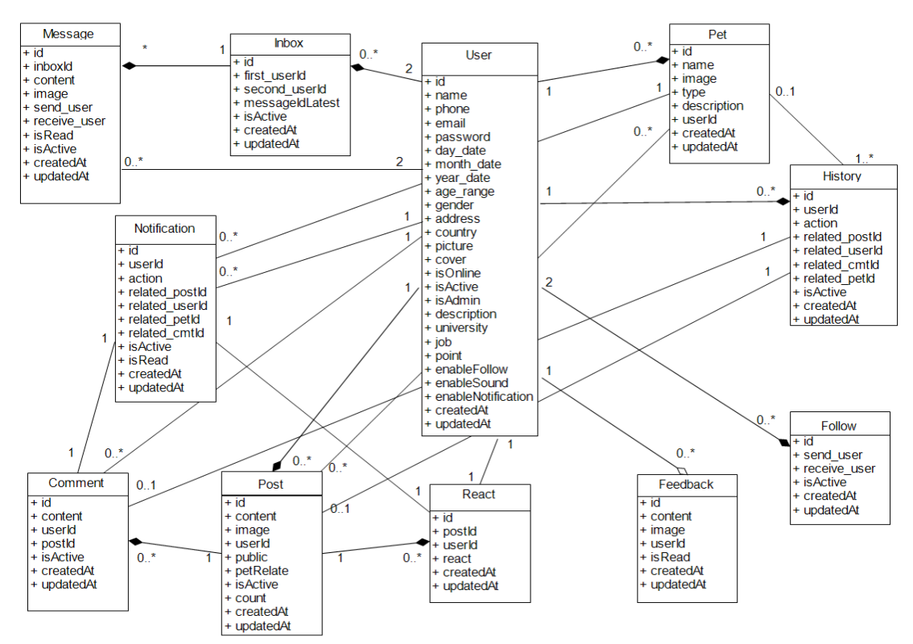

Slide 21
6. Kết quả thực hiện
Tìm hiểu, phân tích hệ thống và thực hiện được các chức năng, yêu cầu bài toán
Triển khai thành công hệ thống bằng công nghệ mới
Xây dựng thành công mạng xã hội thú cưng với đủ các chức năng cần thiết, kết nối người dùng cùng sở thích thú cưng

Slide 22
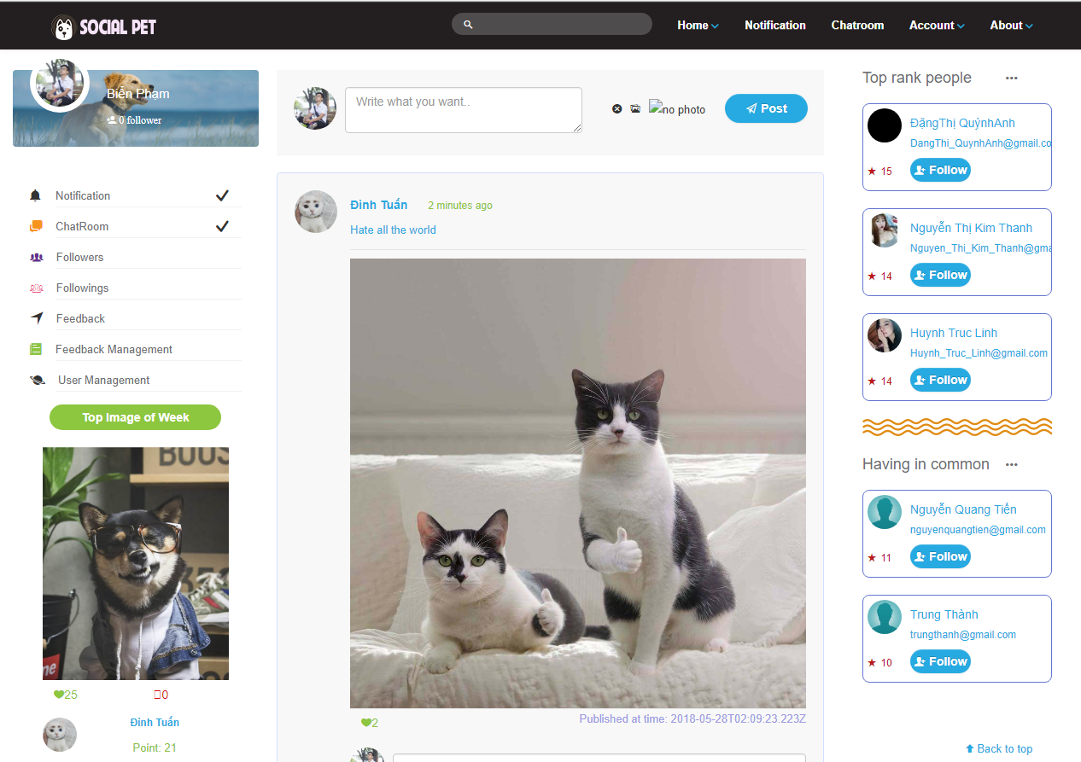
6.1 Giao diện Bảng tin

Slide 23
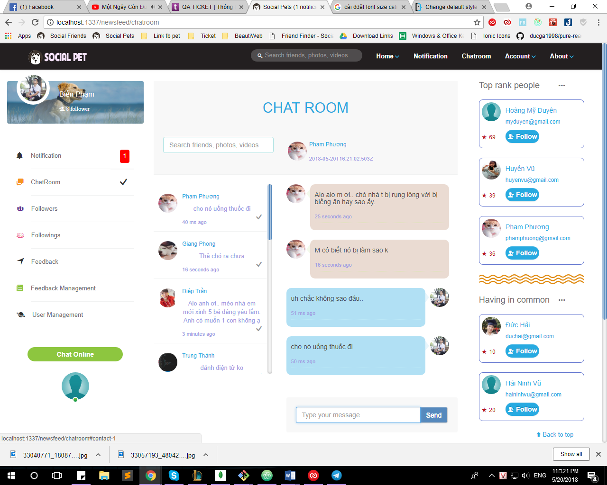
6.2 Giao diện Nhắn tin

Slide 24
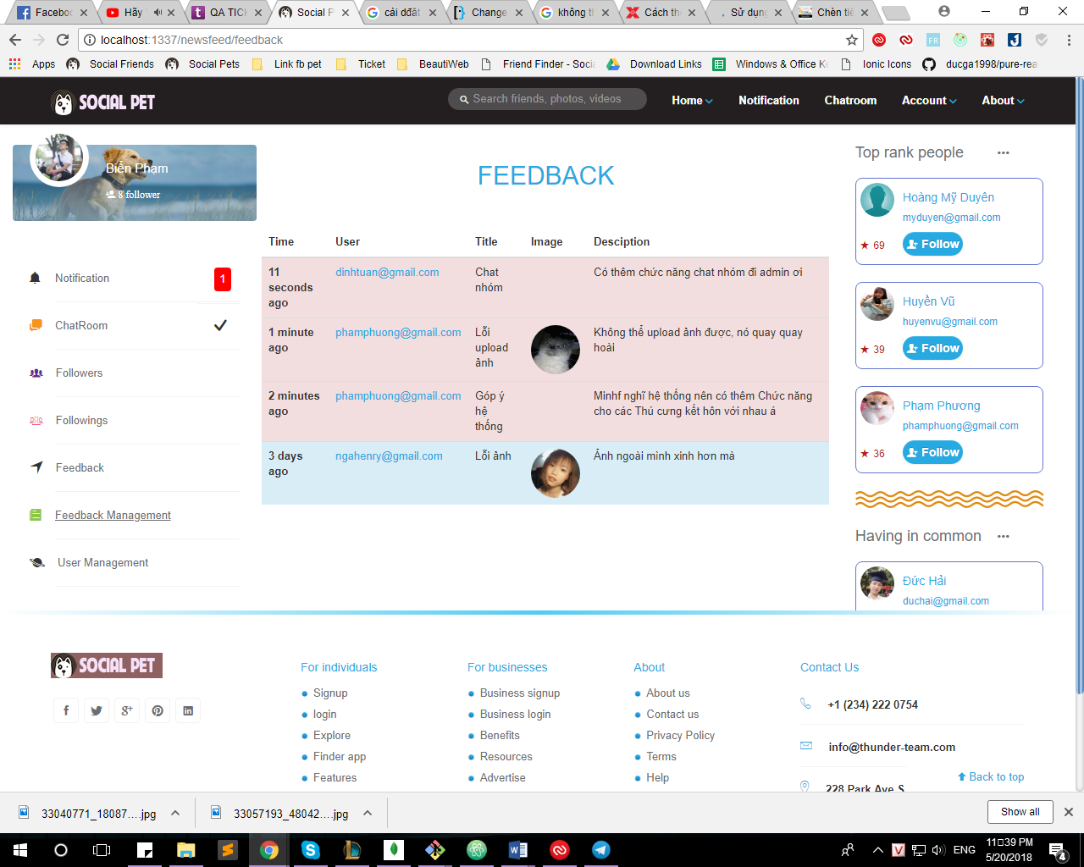
6.3 Giao diện Quản lý phản hồi

Slide 25
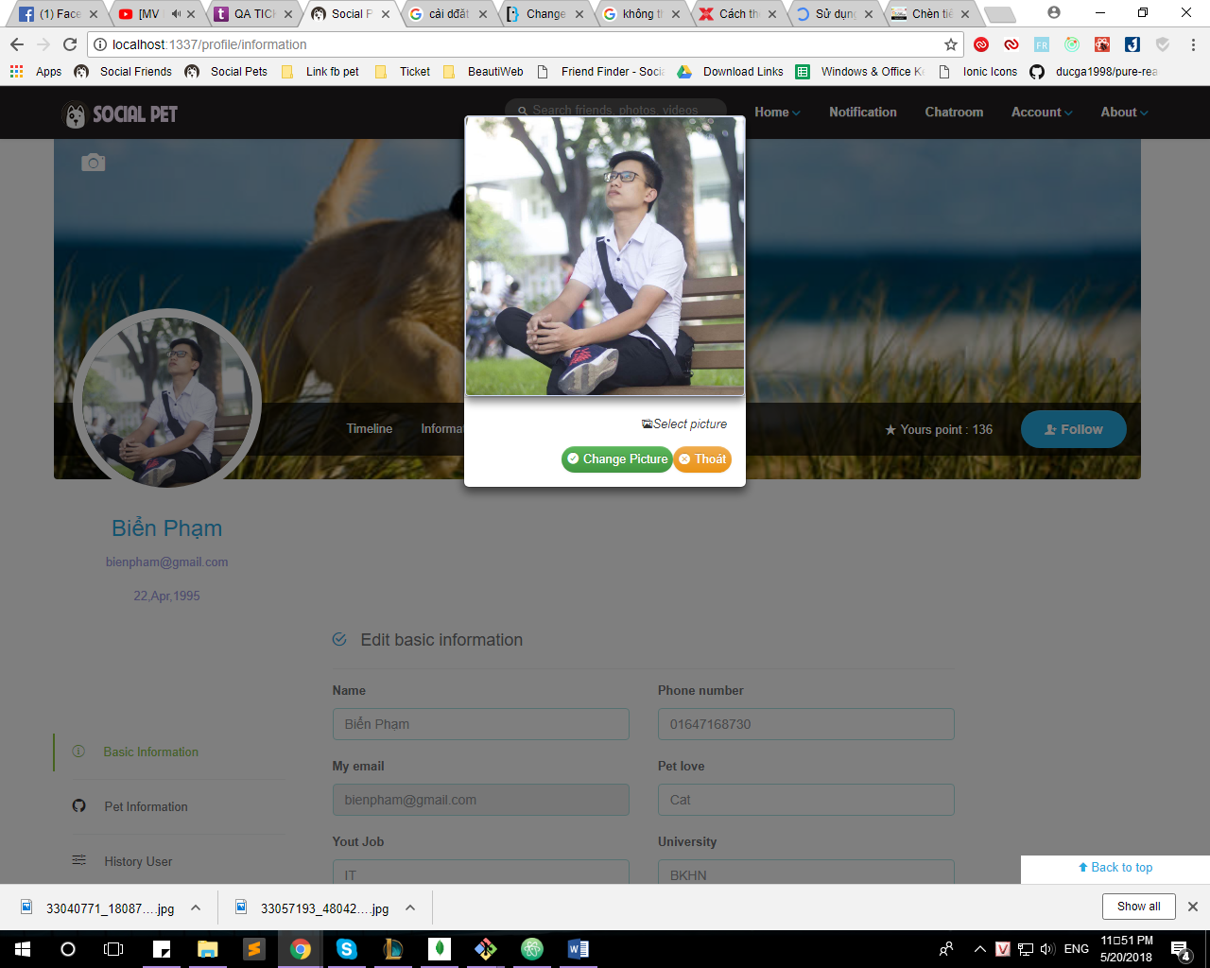
6.4 Giao diện Thay đổi ảnh

Slide 26
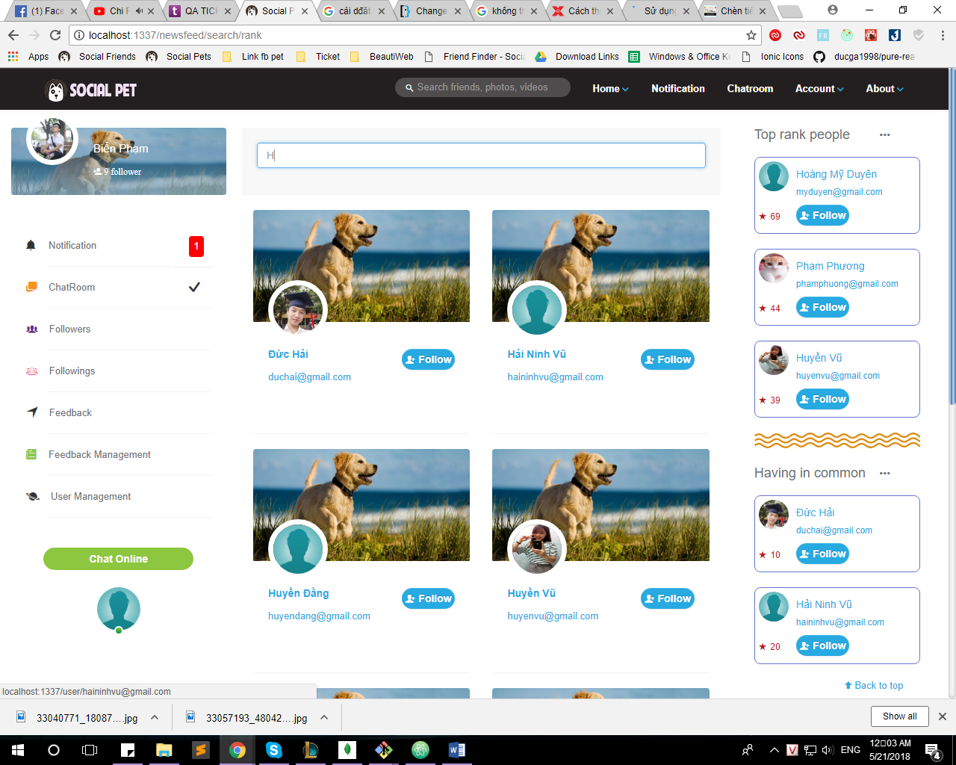
6.5 Giao diện Tìm kiếm, gợi ý

Slide 27
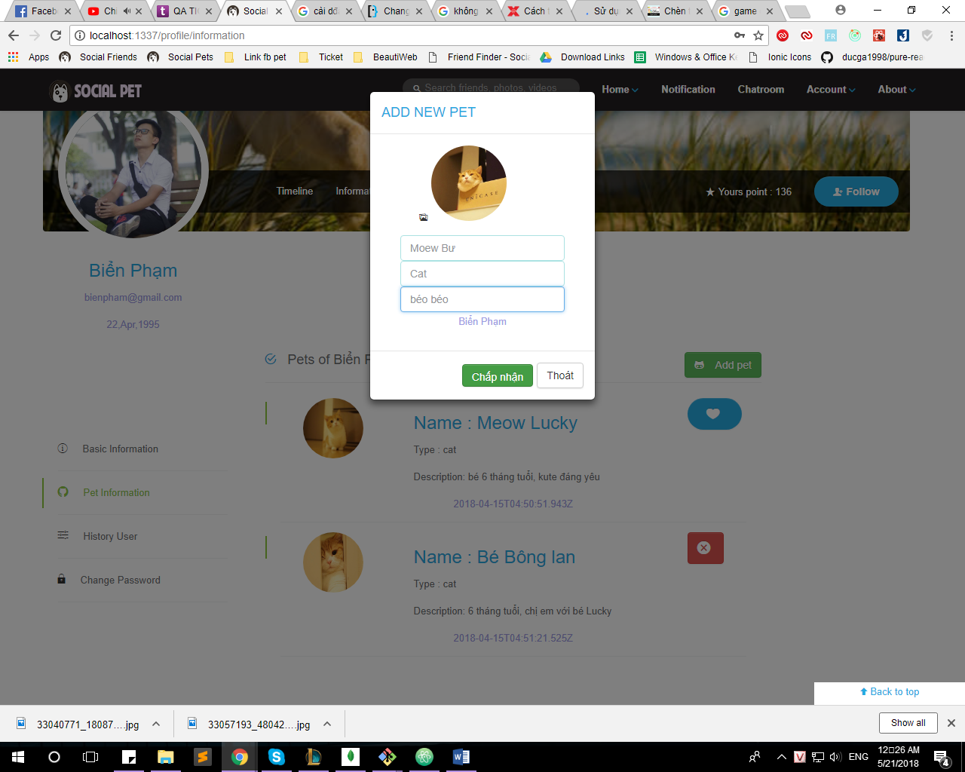
6.6 Giao diện Quản lý thú cưng

Slide 28
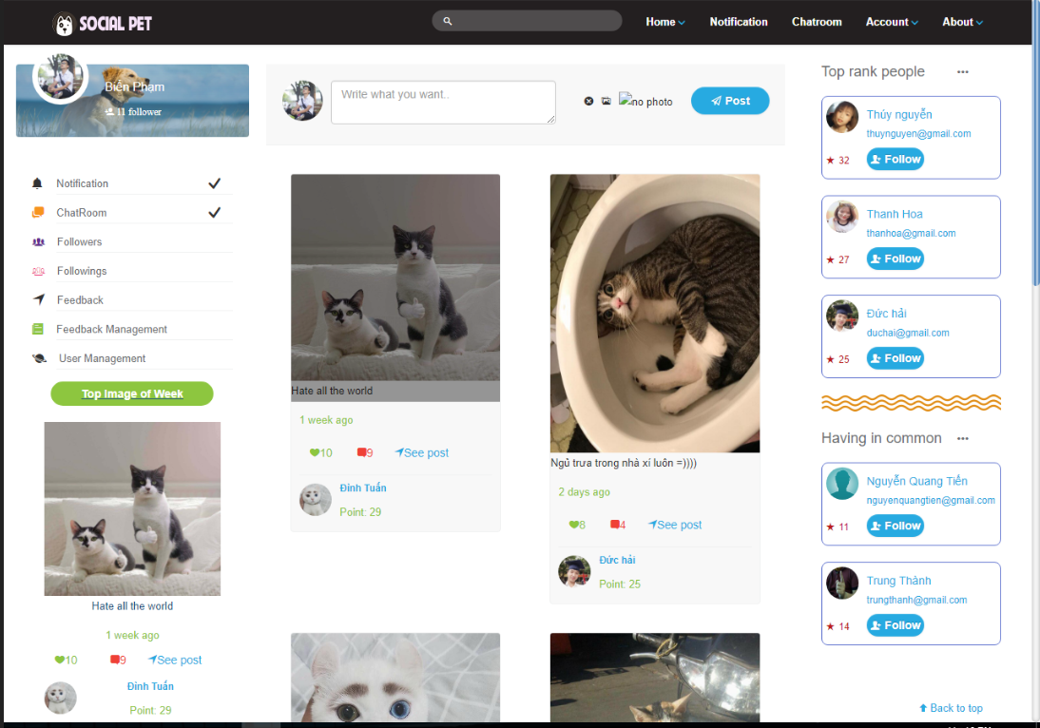
6.7 Giao diện Vinh danh

Slide 29
7. Đánh giá hệ thống

Slide 30
7.1 Ưu điểm
Đầy đủ chức năng mạng xã hội cơ bản: Nhắn tin, theo dõi, cập nhật thông tin, đăng bài, lịch sử,…
Thông báo, tin nhắn realtime
Đáp ứng nhu cầu giải trí, kết nối của người dùng
Tương thích mọi trình duyệt
Tải trang nhanh, không cần reload
Giao diện đơn giản, thân thiện, dễ dàng sử dụng

Slide 31
7.2 Nhược điểm
Chưa thực sự bộc phá, độc đáo về giao diện
Chưa thử nghiệm hệ thống với lượng người dùng lớn
Một vài tính năng chưa thực sự hoàn thiện

Slide 32
7.3 Định hướng tương lai
Mở rộng dữ liệu để phát triển hệ thống
Nâng cấp giao diện thu hút người dùng
Cho phép tạo album ảnh, video
Thêm khu vực, chủ đề riêng về thú cưng

Slide 33


Xin chân thành cảm ơn thầy cô và các bạn đã lắng nghe

